Slide 1

Đạo đức 5
Chủ đề: Bảo vệ môi trường sống
Bài 6. Môi trường sống
quanh em

Slide 2


Ấn để đến trang sách

Slide 3

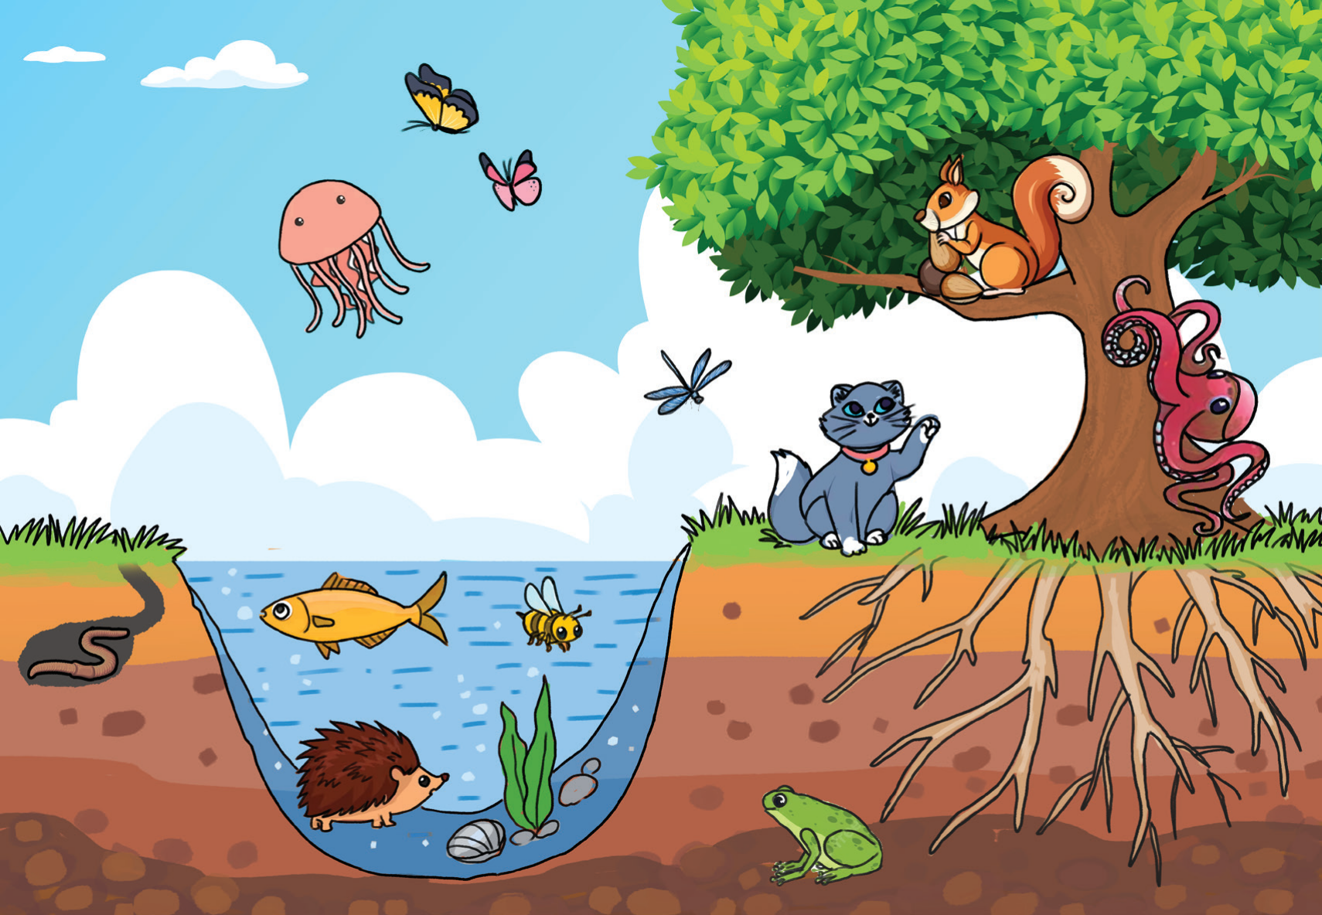
Tìm điểm chưa hợp lí trong tranh.

Slide 4
Bạch tuộc sống trên cây.
Ếch sống trong lòng đất.
Sứa bay trên trời.
Ong, nhím sống dưới nước.

Slide 5

Ấn để đến trang sách

Slide 6


HOẠT ĐỘNG 1: ĐỌC CÁC THÔNG TIN VÀ
GỌI TÊN CÁC LOẠI MÔI TRƯỜNG SỐNG
Các em đọc các thông tin trong SGK tr.32 và trả lời câu hỏi: Các thông tin A, B, C đang đề cập đến loại môi trường sống nào?

Slide 7
Tuỳ theo nồng độ muối cao hay thấp mà có thể gọi tôi là mặn , ngọt hay lợ. Tôi là môi trường sống của cá, rùa, san hô, …
B
Tôi được tạo nên từ đất, cát, sỏi, đá. Tôi là môi trường sống của giun đất, chuột chũi, …
A
Tôi bao gồm mặt đất, khí quyển. Tôi là môi trường sống của nhiều loại sinh vật nhất, bao gồm con người, thực vật, động vật.
C

Slide 8
Các thông tin A, B, C đang đề cập đến loại môi trường sống nào?
Môi trường đất
Môi trường nước
Môi trường trên
cạn – không khí
A
B
C

Slide 9

HOẠT ĐỘNG 2: ĐỌC CÁC THÔNG TIN DƯỚI ĐÂY
VÀ TRẢ LỜI CÂU HỎI
Hoạt động nhóm
Lớp chia thành 6 nhóm.
Các nhóm đọc thông tin trong SGK tr. 32 - 33 và trả lời câu hỏi: Môi trường sống hiện nay đang gặp phải những vấn đề gì? Hãy kể thêm các vấn đề khác của môi trường sống mà em biết.

Slide 10
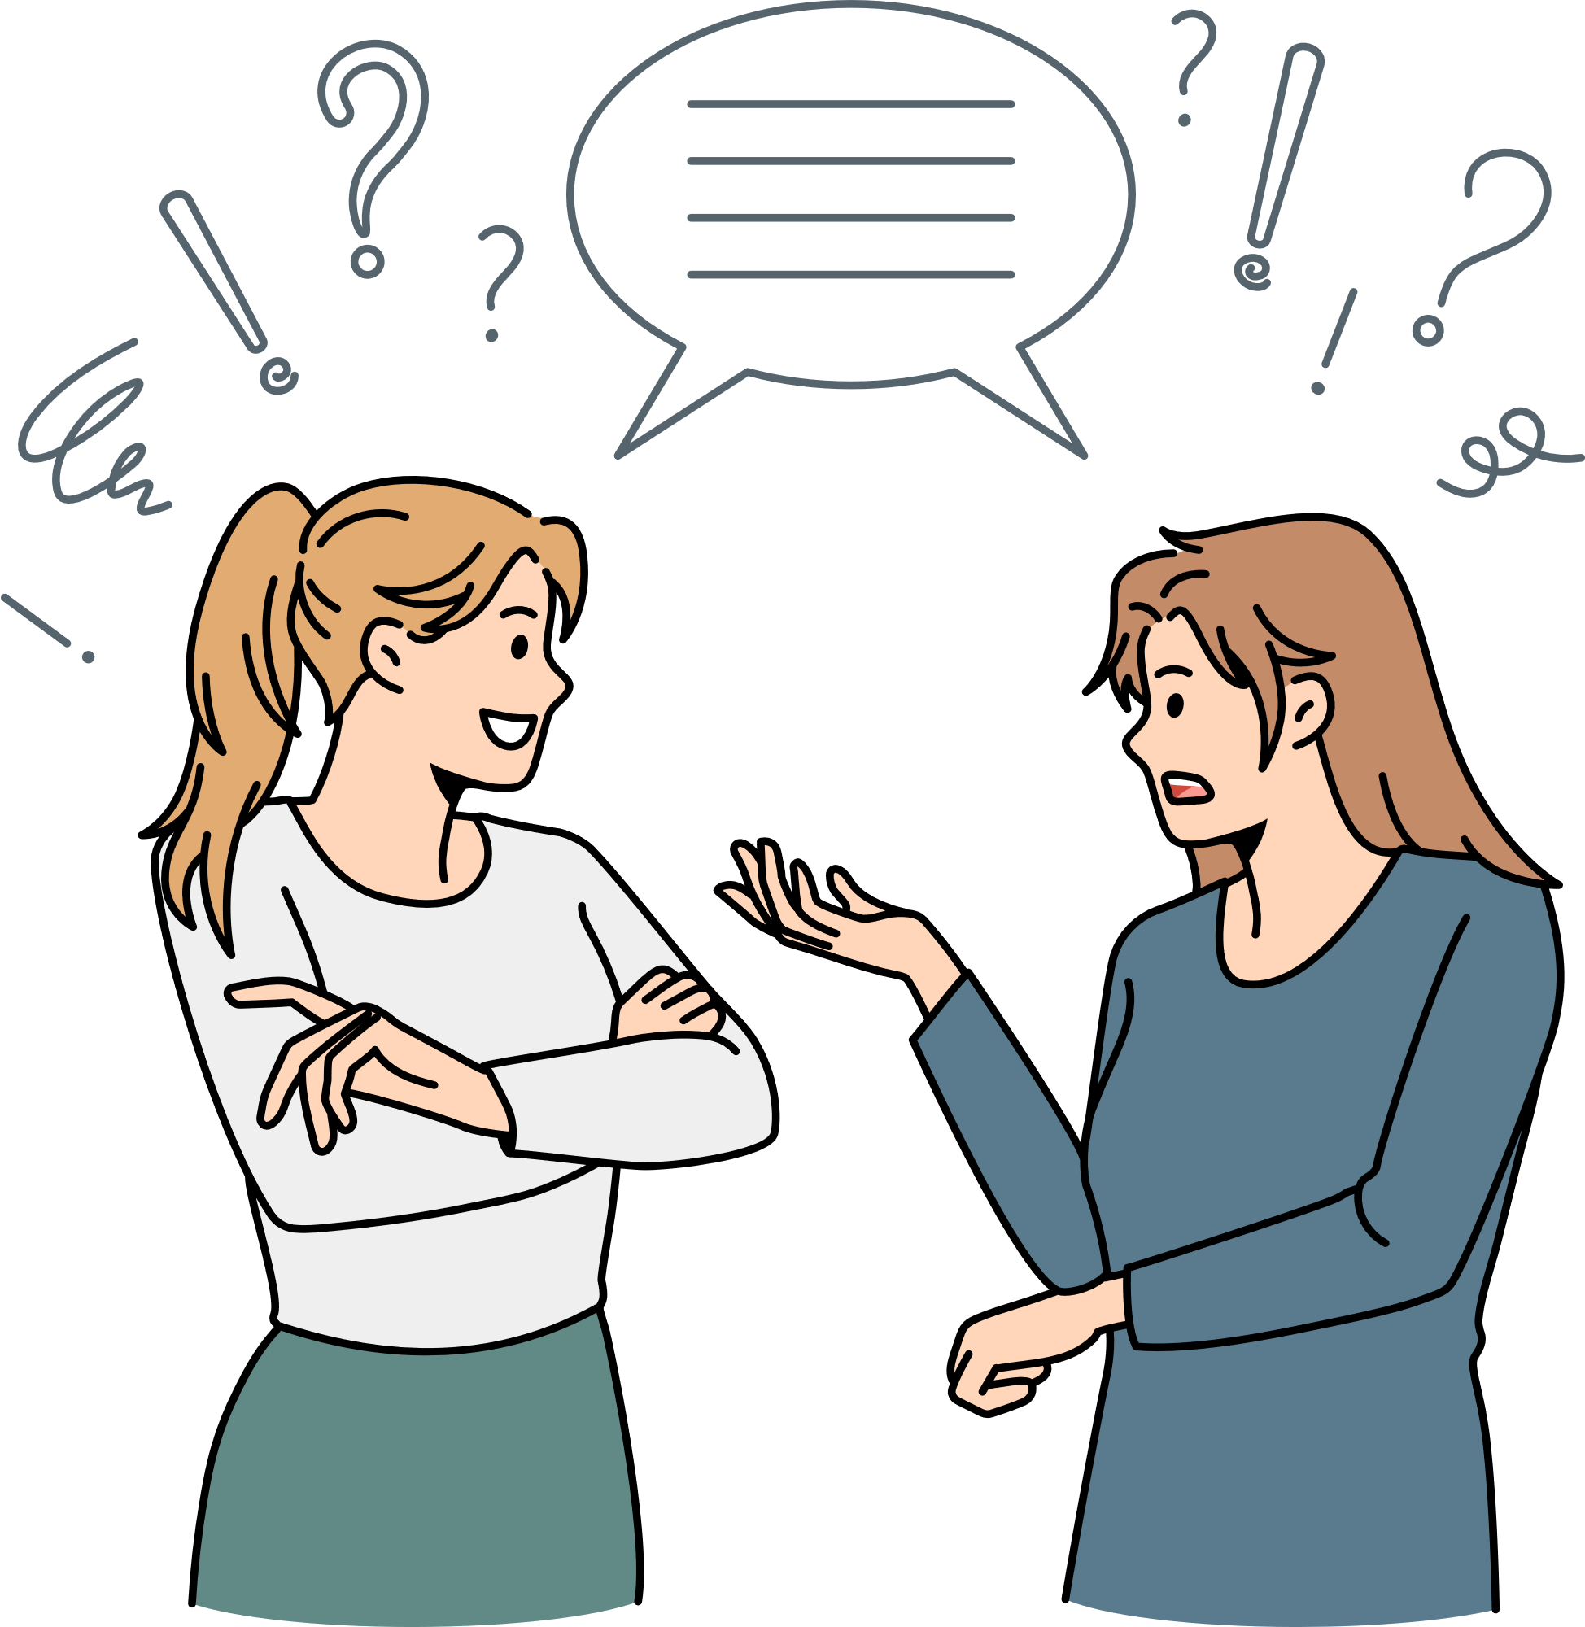
Nhóm 1, 2: Thông tin 1
Tình trạng ô nhiễm nguồn nước khiến sức khỏe con người ngày càng bị ảnh hưởng nghiêm trọng. Tỉ lệ người mắc các bệnh cấp và mãn tính liên quan đến ô nhiễm nguồn nước như đau mắt, tiêu chảy, ung thư,... ngày càng tăng.
(Theo nhandan.vn)

Slide 11
Nhóm 3, 4: Thông tin 2
Ô nhiễm không khí làm cho mọi người phải tiếp xúc với các hạt mịn trong không khí bị ô nhiễm. Các hạt mịn này thâm nhập sâu vào phổi và hệ thống tim mạch, gây ra các bệnh đột quỵ, bệnh tim, ung thư phổi, bệnh phổi tắc nghẽn mãn tính và các bệnh nhiễm trùng đường hô hấp. Tổ chức Y tế Thế giới cho biết, ô nhiễm không khí là một trong những mối đe dọa môi trường lớn nhất đối với sức khỏe con người, gây ra 7 triệu ca tử vong mỗi năm trên toàn cầu.

Slide 12
Nhóm 5, 6: Thông tin 3
Theo đánh giá của Bộ Tài nguyên và Môi trường, đất bị ô nhiễm gây ảnh hưởng đến sức khoẻ con người thông qua tiếp xúc trực tiếp với đất hoặc qua đường hô hấp do sự bốc hơi của chất gây ô nhiễm đất; thông qua sự xâm nhập của ô nhiễm đất vào tầng nước ngầm. Ô nhiễm kim loại nặng trong đất ảnh hưởng nghiêm trọng đến sức khoẻ cộng đồng, đặc biệt là trẻ em. A-sen là chất gây ung thư da, ung thư bàng quang, ung thư phổi. Chì gây hại đến hệ thần kinh (đặc biệt là trẻ em), làm chậm phát triển trí tuệ, thể chất.
(Theo dangcongsan.vn)

Slide 13
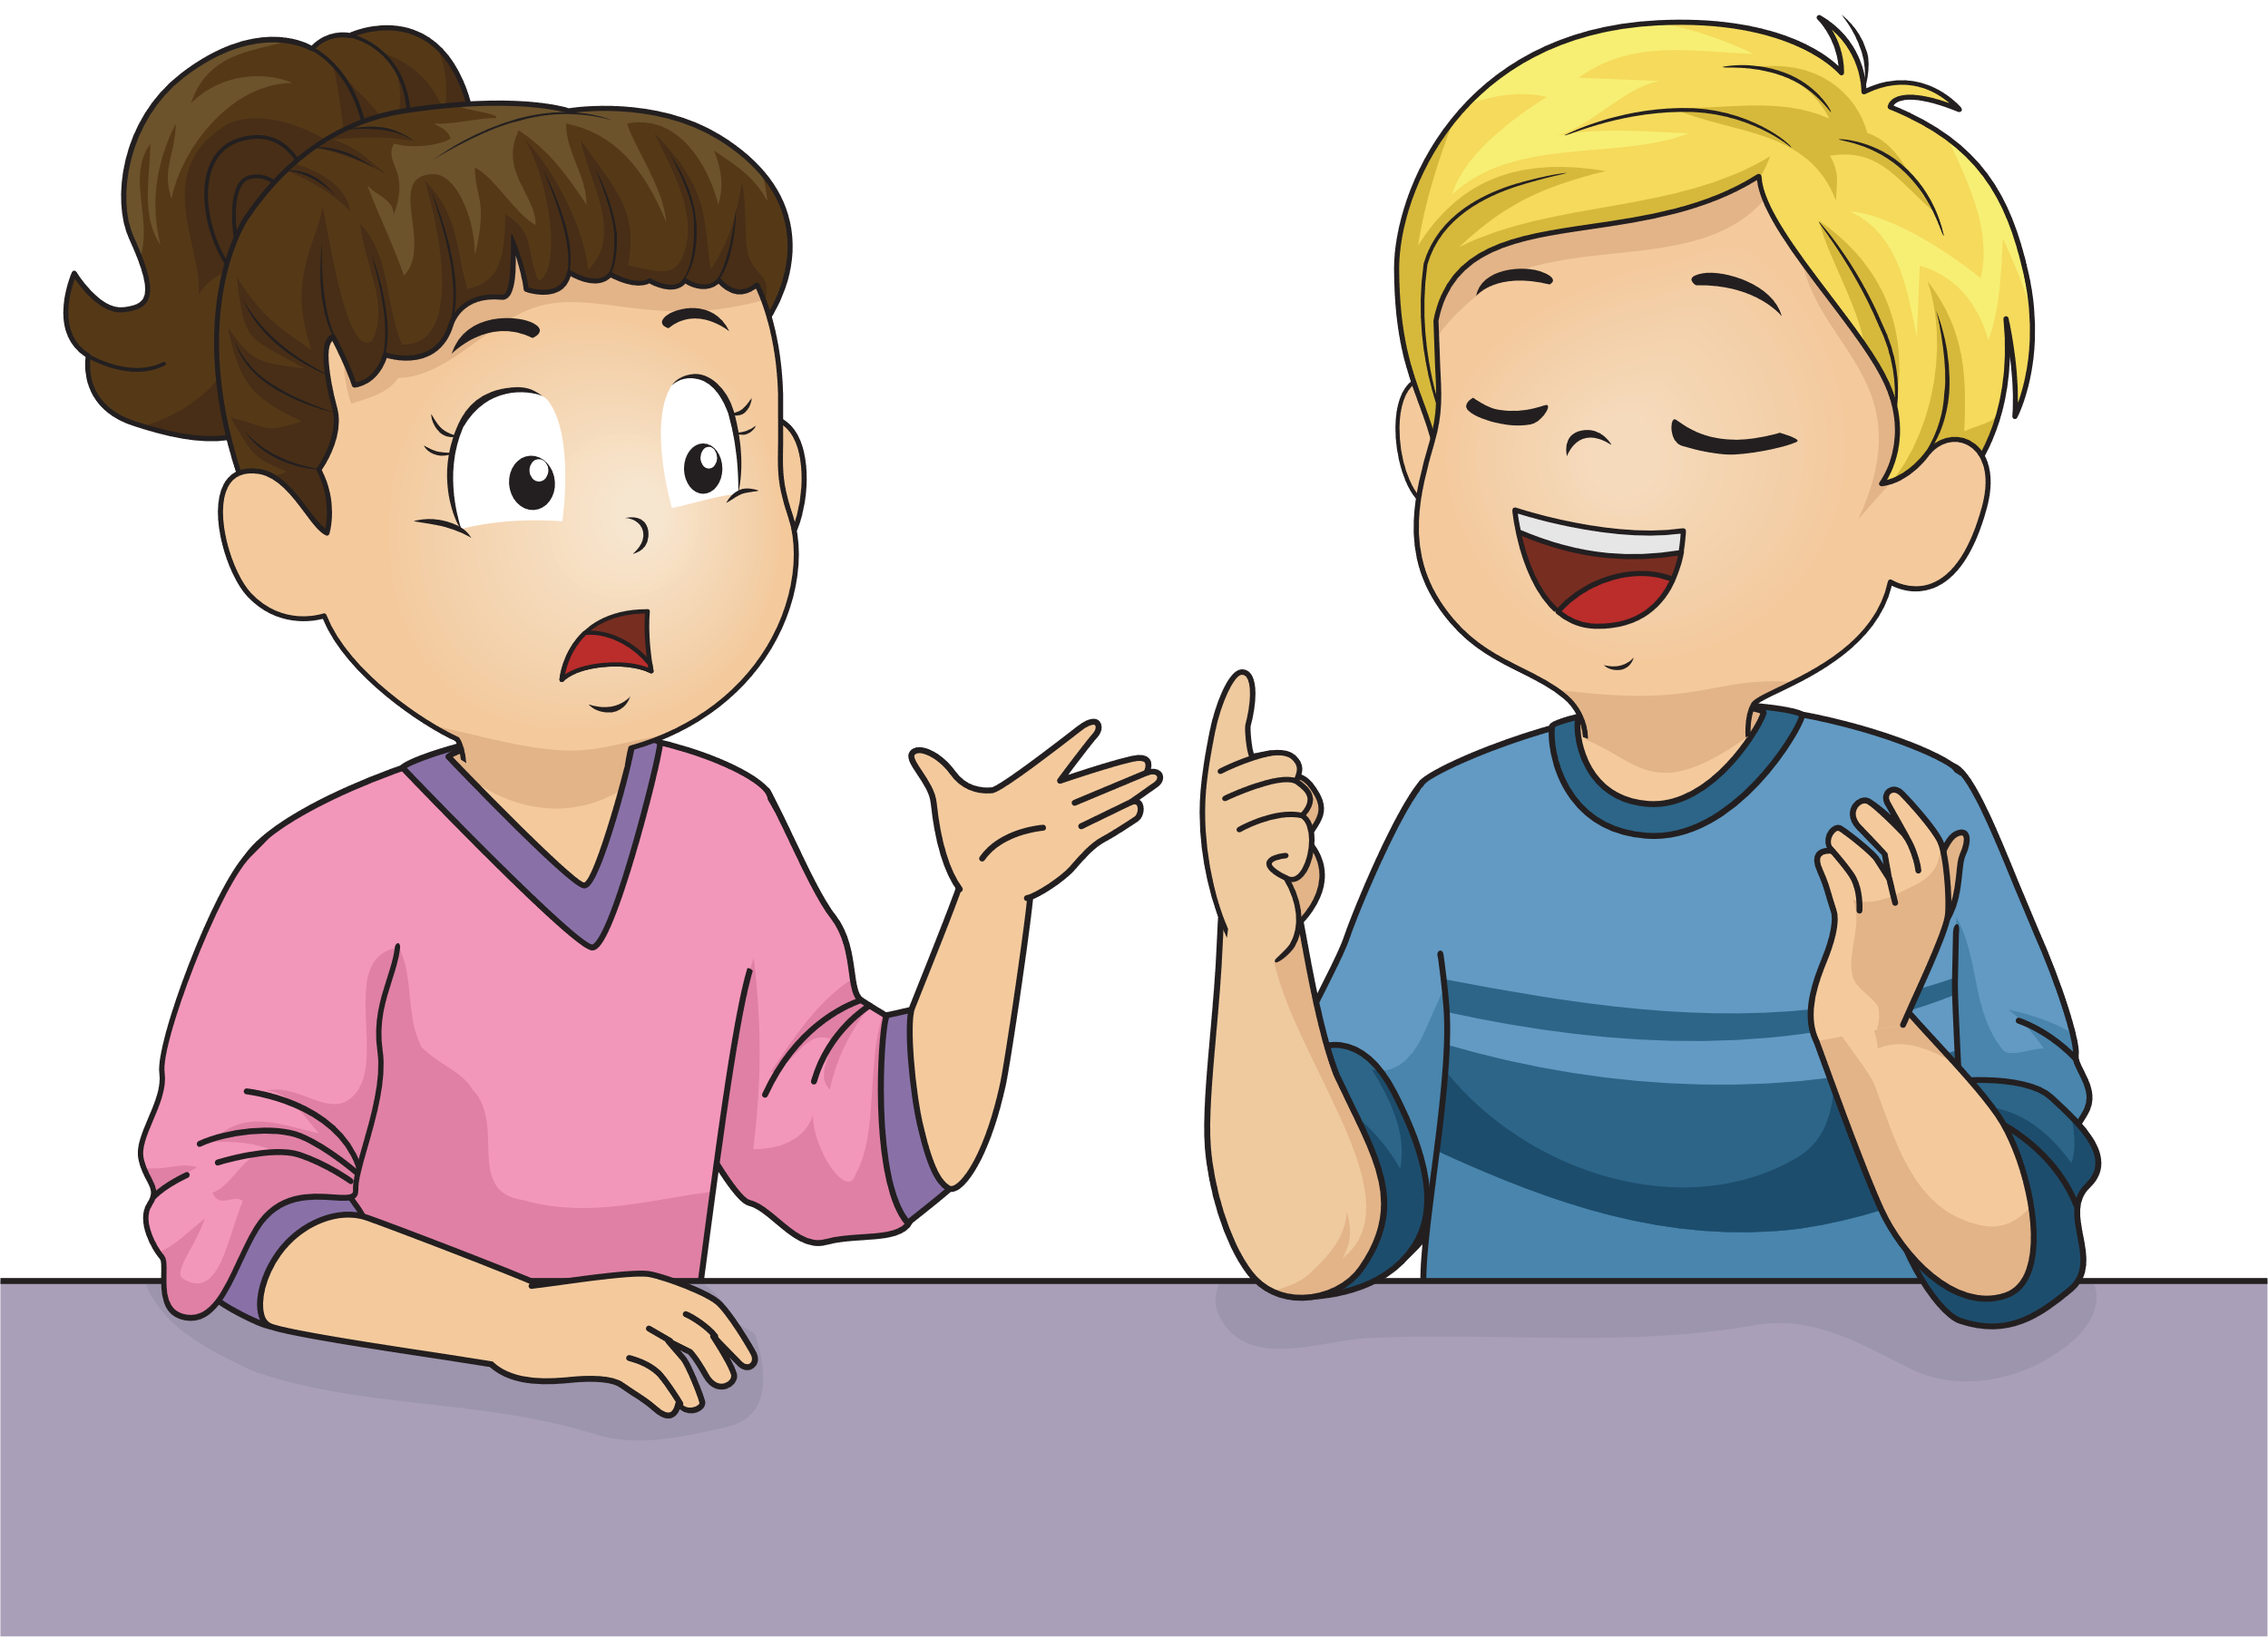
Thông tin 1
Thông tin 2
Ô nhiễm nguồn nước.
Ô nhiễm không khí.
Thông tin 3
Ô nhiễm đất.

Slide 14
Vì sao chúng ta cần bảo vệ môi trường sống?
Bảo vệ môi trường sống cũng chính là bảo vệ sự sống của con người.
Môi trường có trong sạch thì không khí chúng ta thở mới được trong lành, nguồn nước chúng ta sử dụng mới được an toàn, đất đai chúng ta canh tác mới được màu mỡ.
Môi trường có trong sạch thì không khí chúng ta thở mới được trong lành, nguồn nước chúng ta sử dụng mới được an toàn, đất đai chúng ta canh tác mới được màu mỡ.

Slide 15
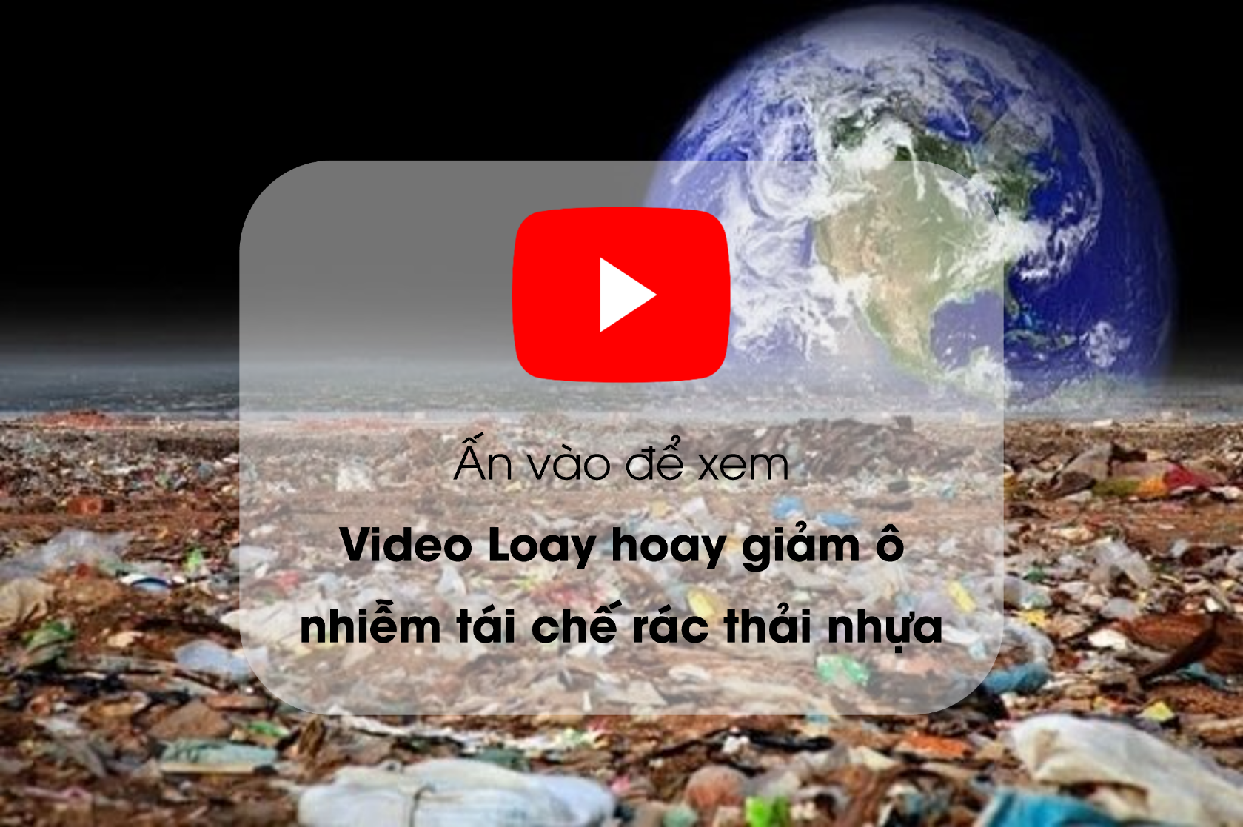

Slide 16
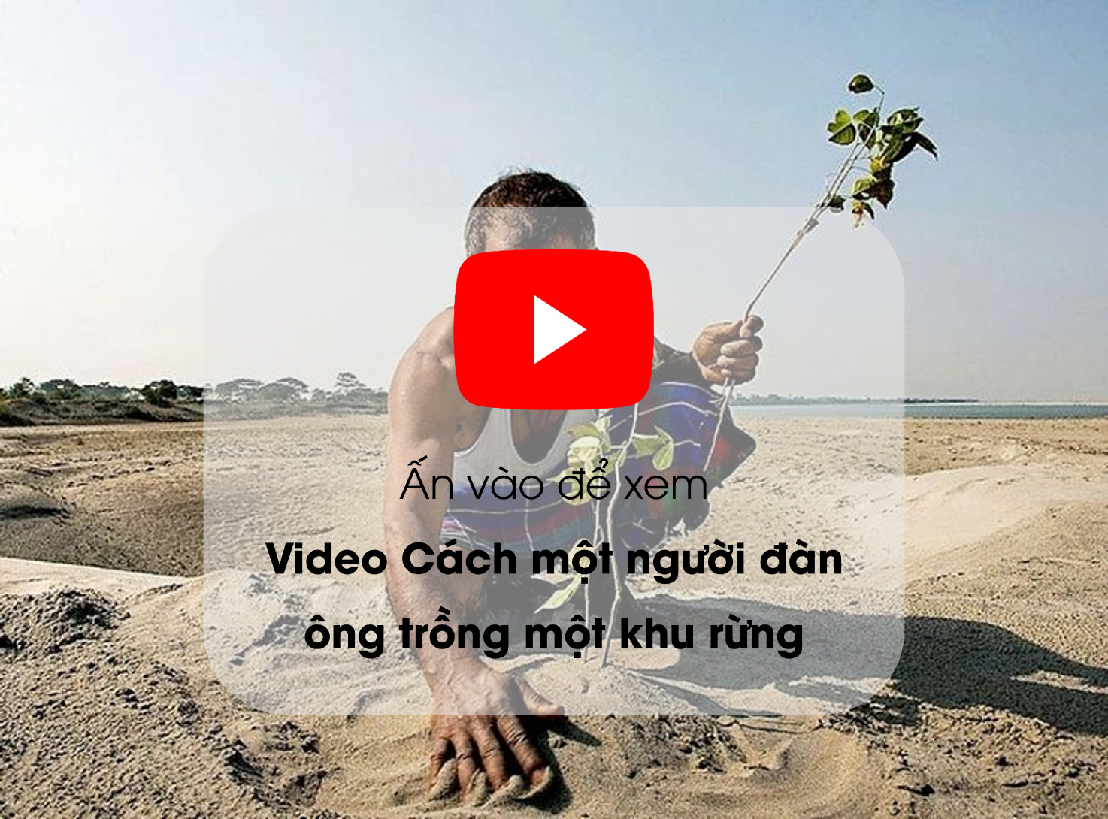

Slide 17


Điều gì đã khiến ông Jadav Payeng quyết định trồng cây?
Em hãy miêu tả lại hành trình trồng cây của ông ấy? Kết quả của việc này như thế nào?
Em có suy nghĩ gì về hành động của ông Jadav Payeng?

Slide 18

Điều gì đã khiến ông Jadav Payeng quyết định trồng cây?
Ông Jadav Payeng quyết định trồng cây vì ông nhận ra cây cối chết dần, dòng sông bị ngập úng, các loài động vật chạy trốn hết, mặt đất dần biến mất và chứng kiến nạn phá rừng.

Slide 19
Em hãy miêu tả lại hành trình trồng cây của ông ấy?
Kết quả của việc này như thế nào?
Mỗi ngày ông cắt một cành từ cây của mình, đi bộ 20 phút, băng qua sông, đi bộ 2 tiếng nữa để đến một vùng đất trống và trồng một cái cây. Ông đã làm việc này hằng ngày trong vòng ba tháng mỗi năm và kéo dài suốt 40 năm.
Những cái cây ông trồng đã biến thành một cánh rừng xanh tốt với diện tích khoảng 5,5 km². Và các loài động vật như hổ, voi, tê giác, hươu…cũng đã bắt đầu xuất hiện.

Slide 20
Em có suy nghĩ gì về hành động của ông Jadav Payeng?
Hành động trồng rừng của ông Jadav thật kinh ngạc và đáng ngưỡng mộ. Nó truyền tải cho chúng ta một thông điệp ý nghĩa về việc cần thiết phải hành động ngay lập tức để bảo vệ môi trường và Trái Đất thân yêu.

Slide 21

Ấn để đến trang sách

Slide 22


Bài tập 1: Hãy chọn môi trường sống
phù hợp với các loại sinh vật sau.
Làm việc theo cặp đôi, quan sát tranh minh hoạ tr.33 SGK và trả lời câu hỏi:

Slide 23
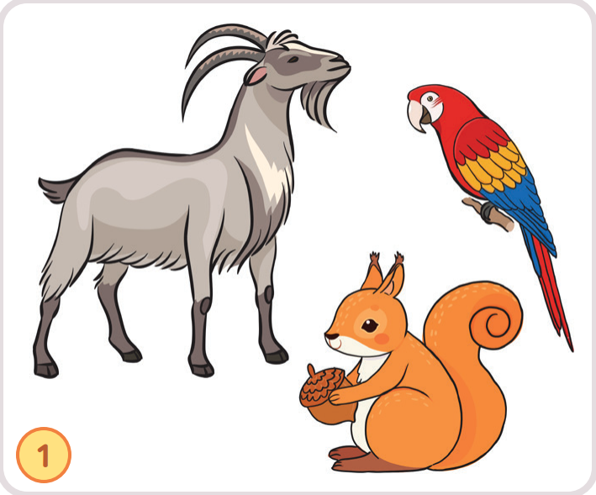
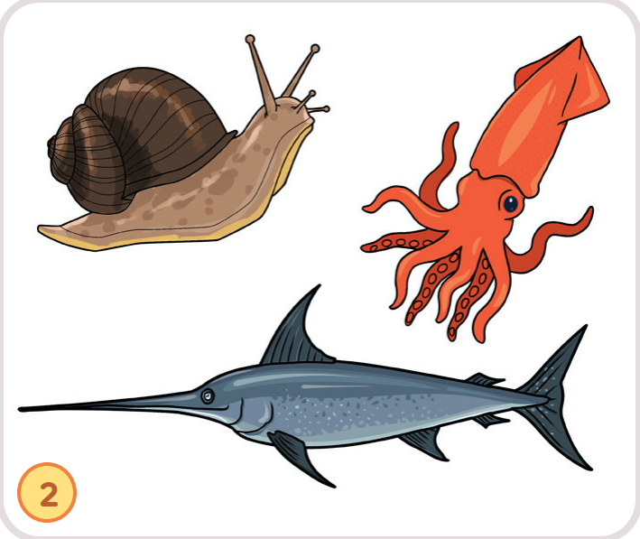
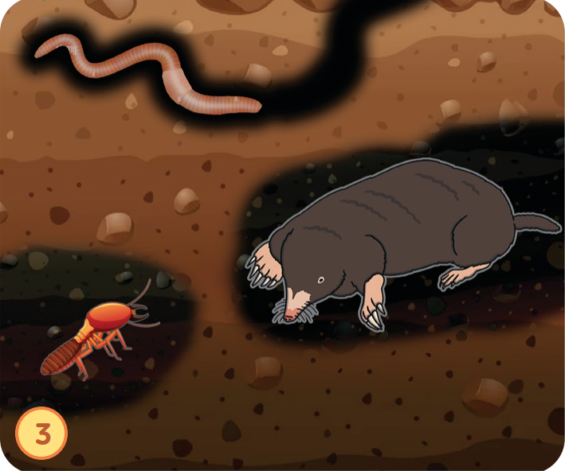
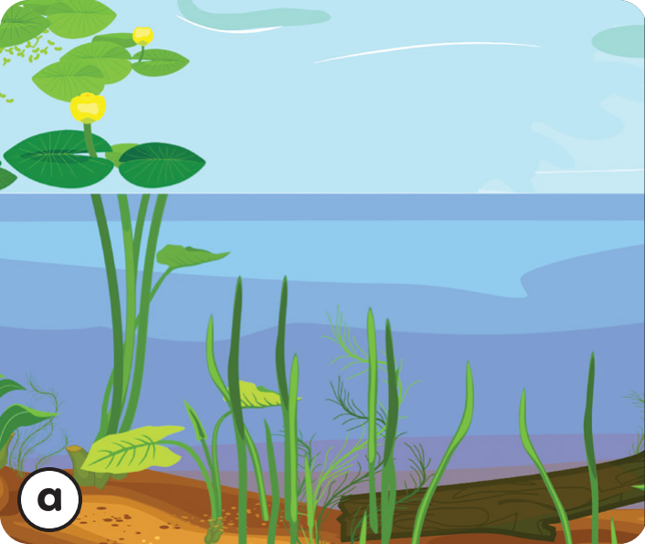
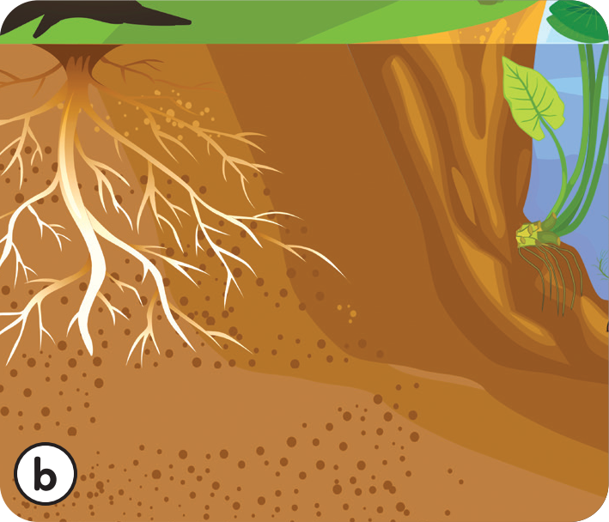
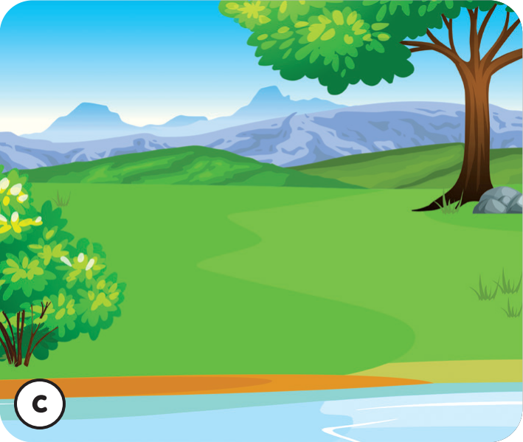

Slide 24
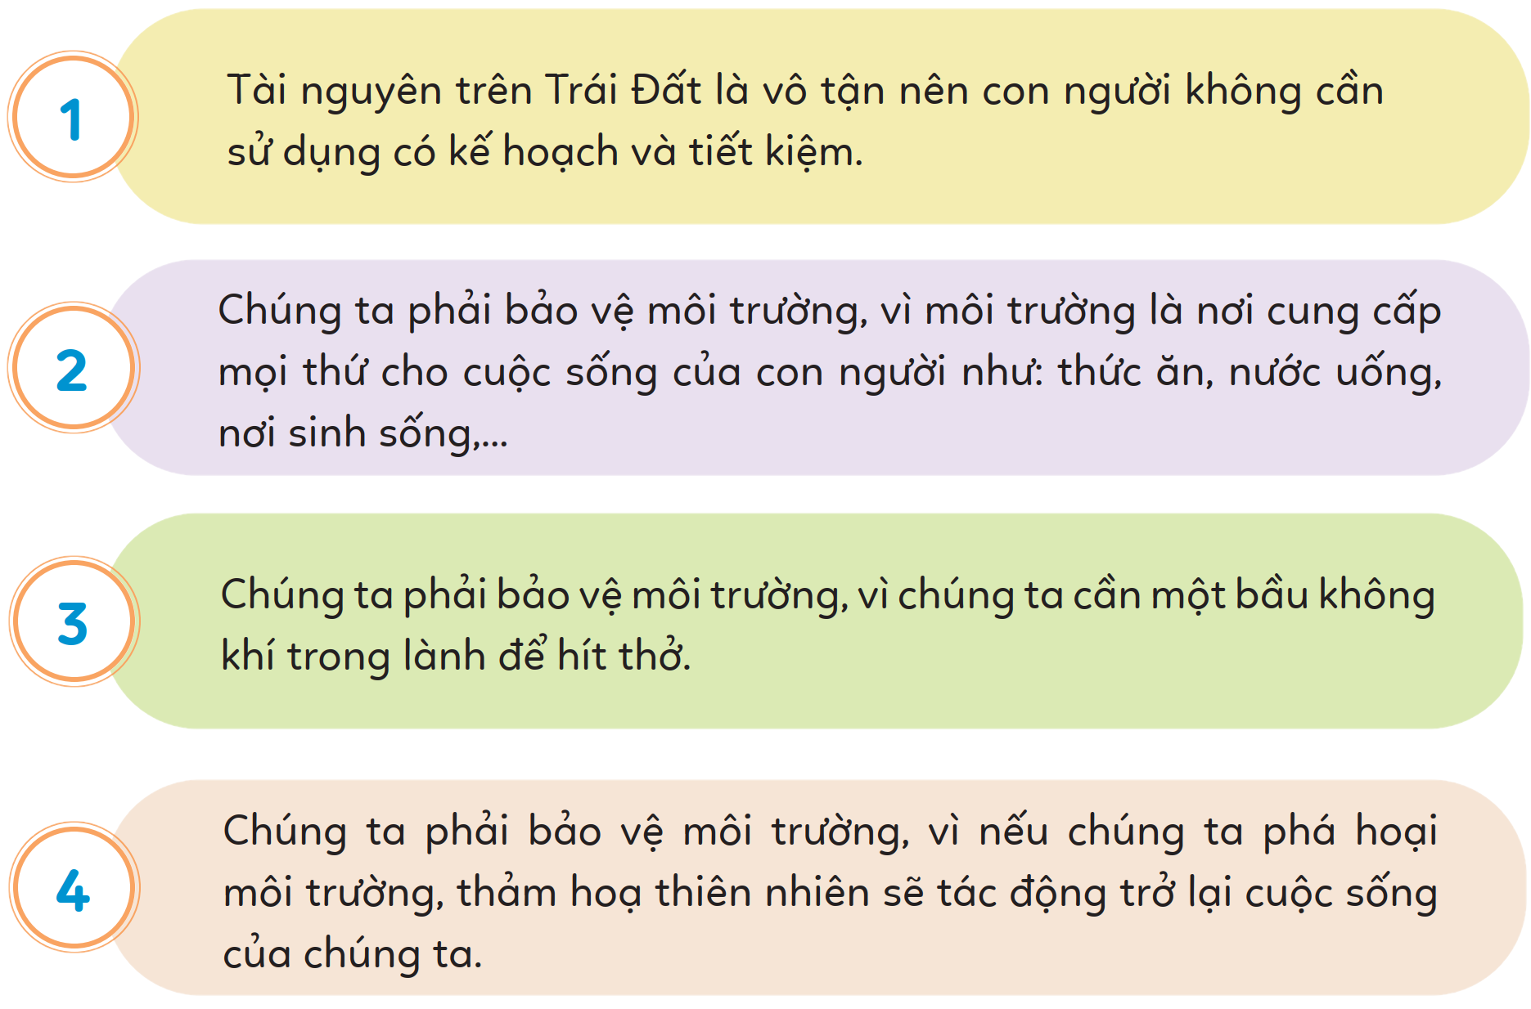

Bài tập 2: Nhận xét các ý kiến
LÀM VIỆC CÁ NHÂN
Đọc các ý kiến trong SGK tr.34 và đưa ra nhận xét.

Slide 25
1
Ý kiến chưa phù hợp vì tài nguyên trên Trái Đất là hữu hạn, nếu khai thác liên tục đến một lúc nào đó các nguồn tài nguyên này sẽ cạn kiệt.
2
3
4
Phù hợp
Các ý kiến đều nói đến vai trò và sức mạnh, tác động ngược trở lại của môi trường sống đối với con người.

Slide 26
Bài tập 3: Dự đoán hậu quả từ các hành động
Các em làm việc theo nhóm (4 – 6 HS), đọc các hành động trong SGK tr.34 và thảo luận, dự đoán hậu quả từ các hành động đó.

Slide 27
a. Dùng điện, chất nổ để đánh bắt tôm, cá.
b. Khai thác gỗ trái phép.
c. Đổ dầu ăn thừa xuống cống thoát nước.
d. Đốt rác thải sinh hoạt hằng ngày.
e. Vứt rác xuống ao, hồ, kênh, rạch,…
g. Dùng quá nhiều đồ nhựa, túi ni-lông.
h. Lạm dụng thuốc trừ sâu và phân bón hoá học.

Slide 28

Nhiệm vụ cụ thể
Các nhóm số chẵn:
Thảo luận về hành động a, b, c, d.
Các nhóm số lẻ:
Thảo luận về hành động e, g, h.

Slide 29
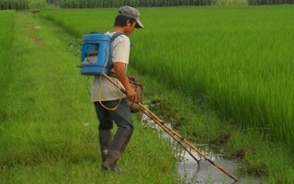
Nhận xét, đánh giá và kết luận
a.
Chết hàng loạt thuỷ sản, thuỷ sinh vùng nước.
Thuỷ sản bị nhiễm điện (còn sống): không phát triển, mất khả năng sinh sản.
Trứng và ấu trùng: huỷ diệt hoàn toàn.
Ảnh hưởng trực tiếp tính mạng người sử dụng, thậm chí là chết người.

Slide 30
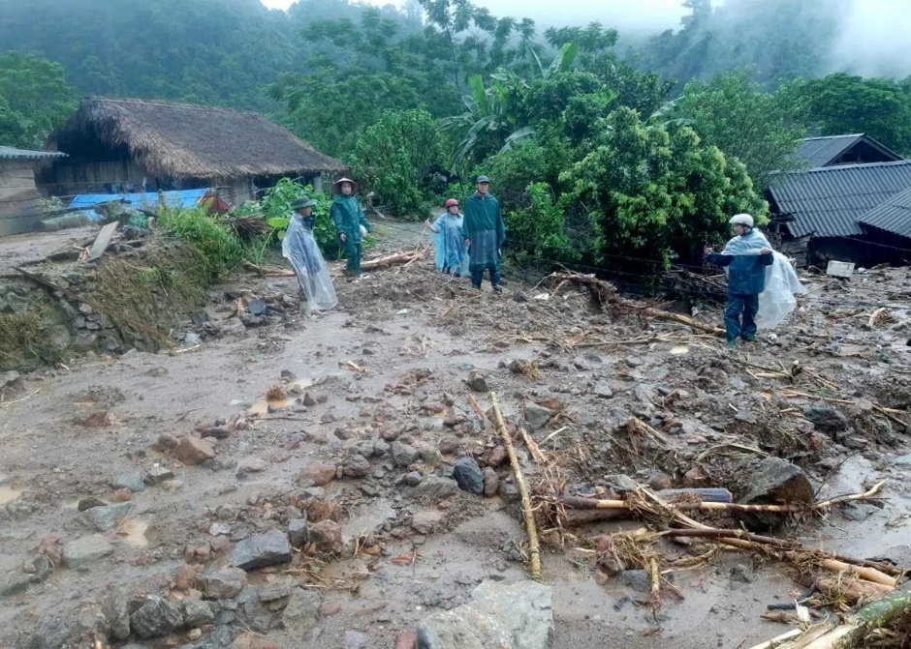
Nhận xét, đánh giá và kết luận
b.
Biến đổi khí hậu làm suy yếu sức mạnh của gió tại các vùng bão đi qua.
Góp phần tạo hiệu ứng nhà kính làm Trái Đất nóng lên.
Hạn hán, lũ lụt, nước biển dâng cao.
Ô nhiễm môi trường.

Slide 31
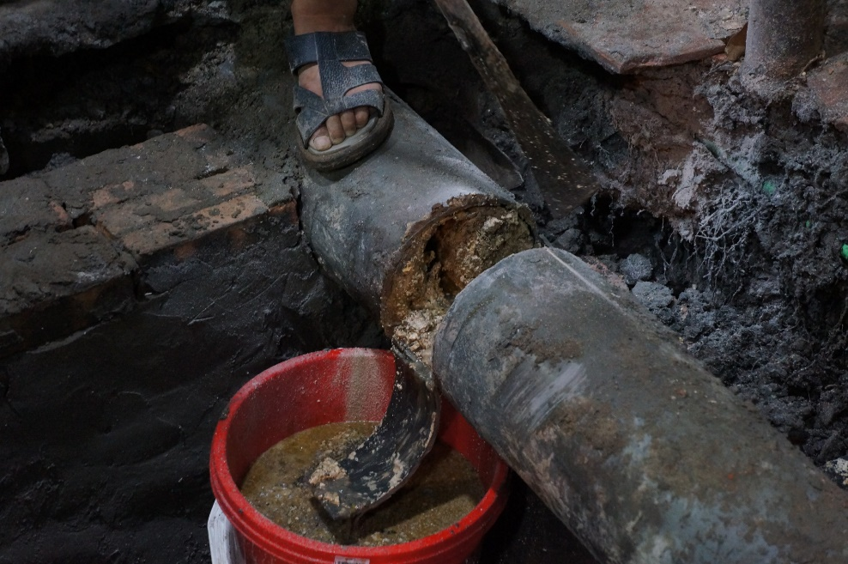
Nhận xét, đánh giá và kết luận
c.
Dầu mỡ tích tụ lâu ngày dày lên, thành vật cản làm đường ống thoát nước tắc nghẽn.
Ô nhiễm nguồn nước.
Ảnh hưởng xấu đến nguồn nước sạch dùng để sinh hoạt hàng ngày.

Slide 32
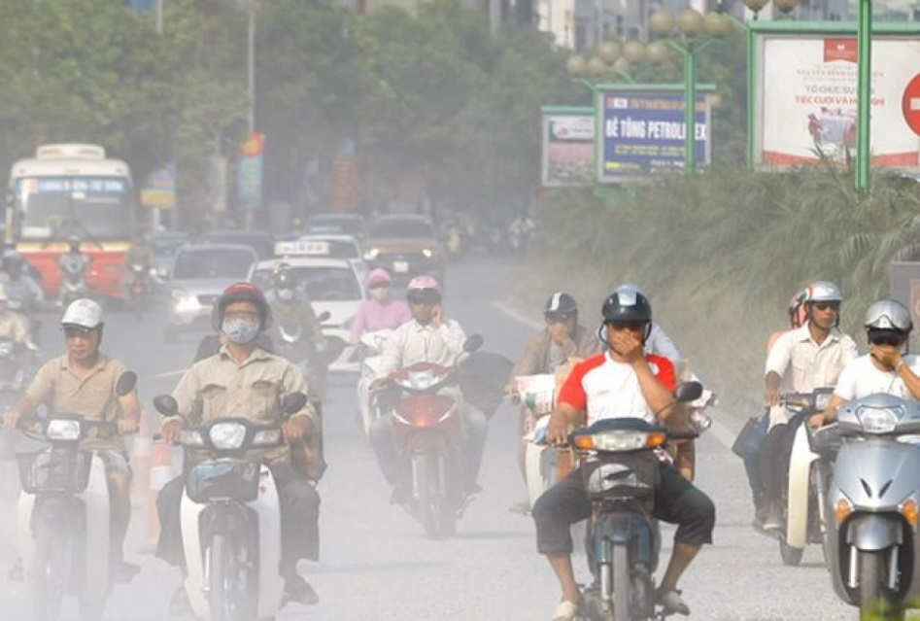
Nhận xét, đánh giá và kết luận
d.
Phát sinh hàng loạt chất ô nhiễm: bụi, CO₂, kim loại (chì, thuỷ ngân, …).
Ô nhiễm không khí.
Ảnh huởng tầm nhìn, đặc biệt các đoạn đường giao thông.

Slide 33
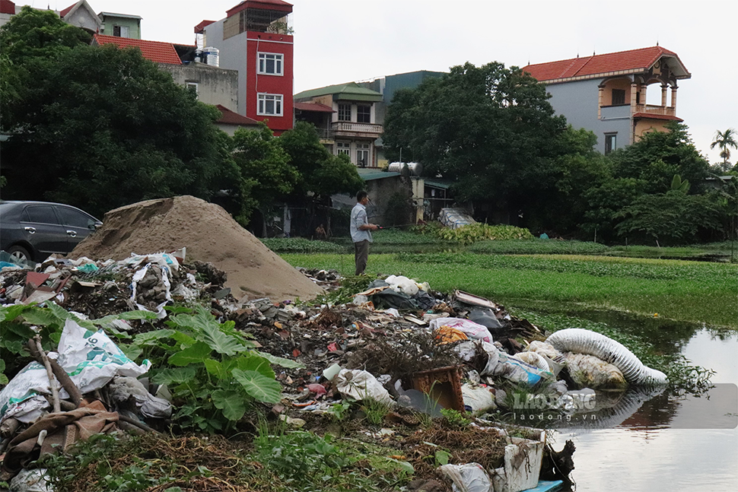
Nhận xét, đánh giá và kết luận
e.
Nguồn nước ở ao, hồ, kênh rạch, … bị nhiễm bẩn.
Giảm diện tích ao hồ.
Giảm khả năng tự làm sạch của nước -> Tắc cống rãnh thoát nước.
Hệ sinh thái nước trong các ao hồ bị huỷ diệt

Slide 34
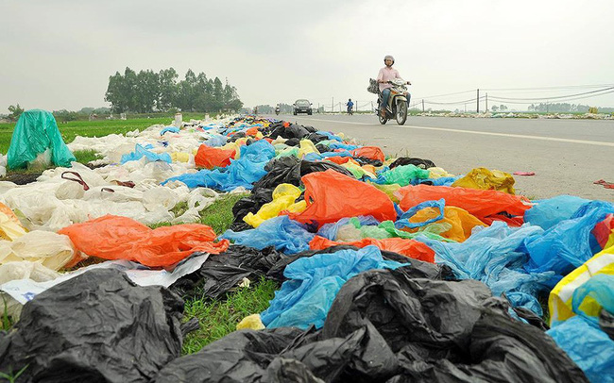
Nhận xét, đánh giá và kết luận
g.
Làm suy kiệt dinh dưỡng trong đất, tàn phá hệ sinh thái, gây ngập úng đô thị,…
Ảnh hưởng nghiêm trọng đến sức khoẻ con người: hệ tiêu hoá, hệ hô hấp, bệnh ung thư.

Slide 35
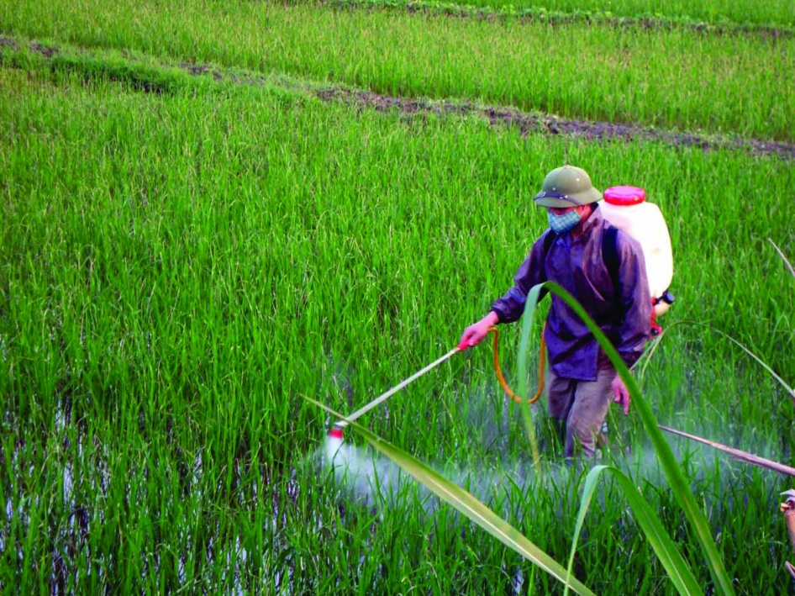
Nhận xét, đánh giá và kết luận
g.
Hệ sinh vật trong đất giảm dần.
Đất bị chai cứng, kết cấu bị phá vỡ -> Giảm khả năng giữ nước, biến đổi dinh dưỡng.
Thoái hoá đất -> Giảm năng suất cây trồng.

Slide 36

Bài tập 2: Bày tỏ ý kiến
Đọc ý kiến trong SGK tr. 35 và bày tỏ ý kiến của bản thân: Em có đồng tình với ý kiến này không? Vì sao?
Có ý kiến cho rằng: “Bảo vệ môi trường sống là bảo vệ cuộc sống của chính chúng ta”

Slide 37
Nhận xét, đánh giá và kết luận
Môi trường sống cung cấp cho con người nhiều lợi ích:
Không khí: Đem lại nguồn khí thở vô tận cho con người. Khí oxi duy trì sự sống cho vạn vật, không có oxi con người sẽ không sống được. Bảo vệ không khí trong sạch, con người sẽ sống khoẻ mạnh hơn.
Nguồn nước: Trong cơ thể nước chiếm 75%, không có nước con người sẽ chết khát, cây cối khô héo. Nước phục vụ sinh hoạt cho con người hằng ngày, nó đóng vai trò chính trong nông nghiệp, ngư nghiệp.

Slide 38
Nhận xét, đánh giá và kết luận
Rừng: cung cấp gỗ dựng nhà cửa; là nơi sinh sống của các loài vật; rừng giúp cân bằng hệ sinh thái, ngăn lũ, xói mòn đất, điều hoà khí hậu.
Đất: là nơi ta ở, xây dựng nhà cửa, trường học, trồng trọt,…
Do đó, bảo vệ môi trường sống chính là bảo vệ cuộc sống của chính chúng ta.

Slide 39

Ấn để đến trang sách

Slide 40







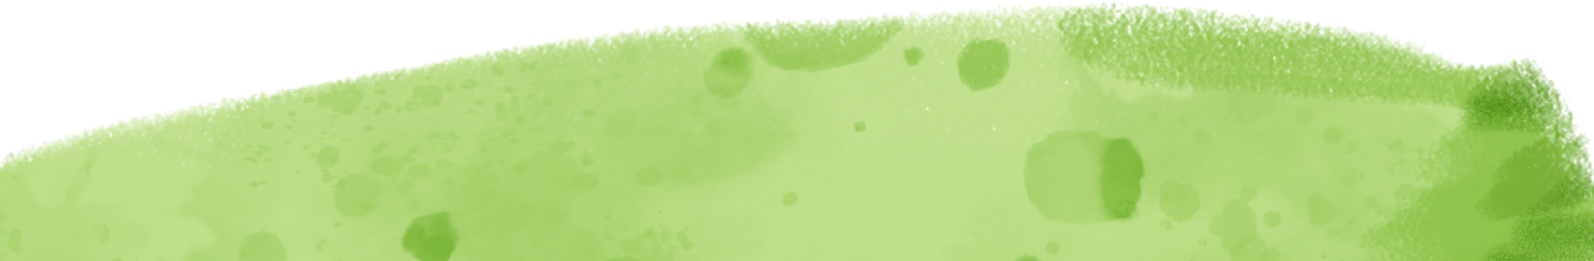




TƯỚI HOA TRONG CHẬU
TRÒ CHƠI

Slide 41










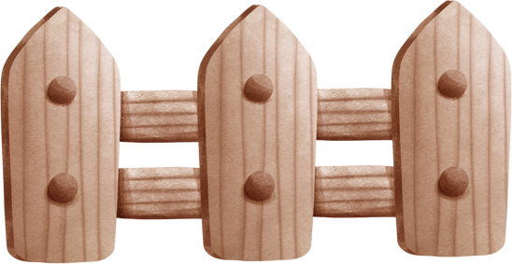

Notes:
GV bấm vào từng hình để đến slide câu hỏi. Sau khi HS trả lời xong câu hỏi, GV bấm nút “Quay về”. Để chuyển sang nội dung tiếp theo, GV bấm vào dấu mũi tên màu đen.

Slide 42

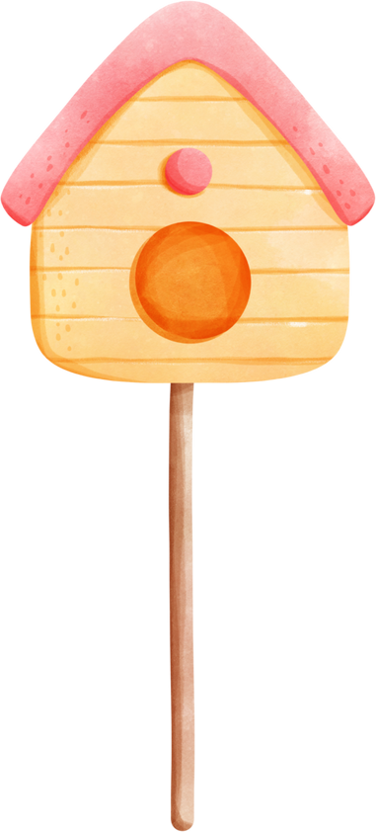

Câu hỏi 1:
Theo em, vì sao phải bảo vệ môi trường sống?
A. Vì để một số loài vật quý hiếm không bị tuyệt chủng.
B. Vì đó chính là bảo vệ sự sống của con người.
C. Vì để cho thiên nhiên phong phú và đa dạng.
D. Vì để thế giới tràn đầy màu xanh của cây cối.

Slide 43
Câu hỏi 2:
Ý nào dưới đây không đúng khi nói về ô nhiễm môi trường đất?
A. Chì gây hại đến hệ thần
kinh, làm chậm phát triển
trí tuệ, thể chất.
B. Ảnh hưởng nghiêm trọng đến sức khoẻ cộng đồng.
C. Ảnh hưởng đến sức khoẻ
con người thông qua tiếp xúc trực tiếp với nước.
D. A-sen là chất gây ra
ung thư da, ung thư
bàng quang, ung thư phổi.

Slide 44
Câu hỏi 3:
Bảo vệ môi trường là trách nhiệm của ai?
A. Của mỗi người chúng ta.
B. Của những nhà chức trách.
C. Của các nhà máy, xí nghiệp.
D. Của những người dọn vệ sinh.

Slide 45
Câu hỏi 4:
Chất gây ô nhiễm môi trường không khí là gì?
A. Là những chất có trong khí
quyển nhưng ở nồng độ cao hơn
bình thường của nó.
B. Là những chất do con người
tạo ra trong quá trình sinh hoạt
với nồng độ cao.
C. Là những chất không có trong
khí quyển, khi khi không bị ô nhiễm
mới xuất hiện.
D. Là chất có trong khí quyển ở nồng độ cao hơn nồng độ cho phép của nó trong không khí, hoặc chất đó thường không có trong khí quyển.

Slide 46
Câu hỏi 5:
Ngày Môi trường Thế giới là:
A. Ngày 05/06.
B. Ngày 07/06.
C. Ngày 08/06.
D. Ngày 09/06.

Slide 47
CẢM ƠN CÁC EM ĐÃ THAM GIA TRÒ CHƠI!

Slide 48

Bài tập 1
Tìm hiểu môi trường sống ở nhà, ở trường hoặc ở nơi công cộng quanh em và liệt kê những ưu điểm, hạn chế của môi trường sống đó.

Slide 49

Môi trường sống của địa phương em hiện nay vẫn còn nhiều hạn chế như:
Vẫn có tình trạng vứt rác bừa bãi
Sử dụng túi ni lông nhiều khi đi mua sắm
Bên cạnh đó cũng có những ưu điểm như:
Mọi người thường tổng vệ sinh khu phố.
Xử phạt với những hộ gia đình vứt rác bừa bãi.
Gợi ý

Slide 50
Bài tập 2
Em hãy tưởng tượng mình là một cây xanh còn sống sót sau một trận cháy rừng lớn. Hãy kể lại sự chứng kiến của em về trận cháy rừng ấy và những hậu quả có thể xảy ra trong tương lai.

Slide 51

Các em làm việc theo nhóm học tập (4 - 6 HS / nhóm), thảo luận ở nhà, tưởng tượng mình là một cây xanh còn sống sót sau trận cháy rừng và kể lại câu chuyện, cảnh báo những hậu quả có thể xảy ra trong tương lai.

Slide 52

Ấn để đến trang sách

Slide 53



LỜI KHUYÊN
Các loài sinh vật muôn nơi
Nước nguồn, không khí, đất trời bao la
Môi trường sống của chúng ta
Phải luôn yêu quý mới là điều hay.

Slide 54

HƯỚNG DẪN VỀ NHÀ
Đọc lại bài học Môi trường sống quanh em.
Nêu được các loại môi trường sống.
Biết vì sao phải bảo vệ môi trường sống.
Đọc trước Bài 7: Em bảo vệ môi trường sống (SGK tr.36).

Slide 55

Notes:
https://www.youtube.com/@hoc1biet10

Slide 56


